Slide 1
Охрана окружающей среды в ТМРГ

Slide 2
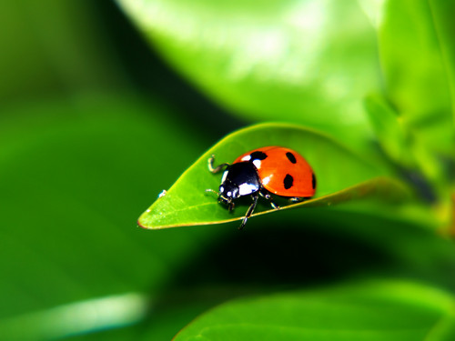
Ценность природной среды
Природная среда - это среда обитания множества разнообразных живых существ;

Slide 3
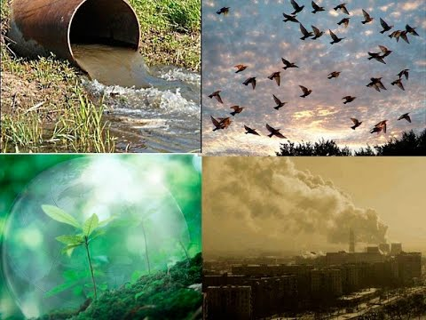
Человек и окружающая среда
История человеческого общества - это история взаимодействия человека с природой.
Этот процесс имеет сложный и во многом противоречивый характер.

Slide 4
Человек и окружающая среда
С одной стороны, деятельность людей направлена на использование богатств природы, с другой стороны, деятельность наносит непоправимый урон природной среде.

Slide 5
Человек и окружающая среда
Проблема взаимодействия общества и природы всегда, а особенно в последнее время, приобрело широкую актуальность.
Человек, являющийся частью самой природы, находится в постоянном общении и взаимосвязи с окружающей его природной средой.
Через свою производительную деятельность он изменяет условия своего существования.

Slide 6
Человек и окружающая среда
Так, за последние 30 лет в мире было использовано столько природных ресурсов, сколько за всю предшествующую историю человечества.
В связи с этим возникла угроза постоянного истощения и даже исчерпания ресурсов.

Slide 7
Человек и окружающая среда
По подсчетам ученых:
разведанных запасов ценных энергоресурсов, которые при данном развитии науки и техники мы можем добывать:
каменного угля хватит примерно на 240 лет;
нефти на ближайшие 50 лет
природного газа на 65 лет

Slide 8
Основные проблемы электроэнергетики:
Истощение запасов первичных энергоресурсов и их удорожание;
Загрязнение и разрушение природной среды;

Slide 9
Энергосбережение в ТМРГ
Энергосбережение - актуальная мировая проблема, которая затрагивает и нашу школу.
Главные причины экономии электроэнергии:
Стоимость энергии (финансовые ресурсы школы ограничены),
Культура использования энергии нашим школьным сообществом.
На сегодня здание школы имеет класс энергопотребления С.

Slide 10
Экономное энергопотребление
в коридорах стоят LED лампы, которые с помощью таймера отключаются автоматически через 5 минут после включения.
в туалетных помещениях свет включается с помощью датчиков движения и только на движение, отключается автоматически.
в туалетных помещениях и душевых краны с водой снабжены регуляторами, которые отключают воду автоматически.

Slide 11
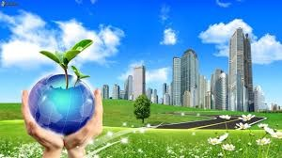
Рациональное использование электроэнергии
Изменить культуру потребления энергоресурсов, а это в наших силах.
Изменить потребительское отношение на ответственное
Развитие навыков бережного отношения к энергоресурсам.

Slide 12
Рациональное использование электроэнергии
Для уменьшения потребления энергоресурсов в здании ТМРГ необходимо:
Выключать в классных помещениях свет во время перемен;
выключать компьютер;
в светлое время суток рационально использовать освещение;
переходить на использование техники с классом энергопотребления А, А+, А++, А+++;
технику и зарядные устройства подключать в розетки только тогда, когда планируется их использовать и по окончанию сразу же отключать;

Slide 13
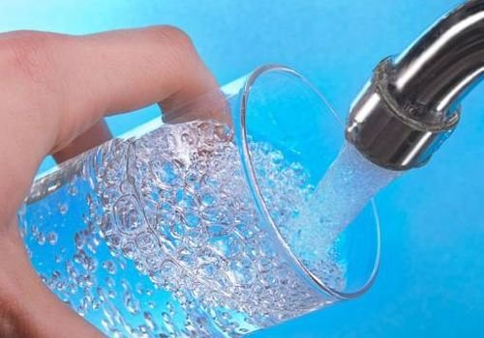
Использование воды в Таллинне
Жители Таллинна использовали в 2011 году из озера Юлемисте почти 21,5 млн. м³ поверхностной воды, вместе с тем забор грунтовых вод составил менее 2,5 млн. м³.
Это составляет примерно 58 м3 воды на человека в год или 4,85 м3 воды на человека в месяц.

Slide 14
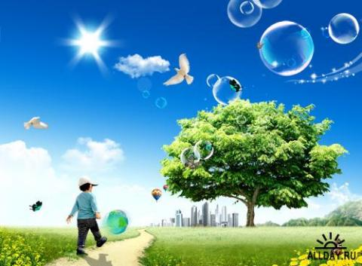
Использование воды в школе
В школе за месяц используется 274м³, что составляет около 0,4 м3 воды на человека.
У нас в школе стоят автоматические краны, которые дают ровно столько воды, сколько надо для того, чтобы успеть помыть руки.

Slide 15
А как вы думаете,
что еще можно предпринять
для охраны окружающей среды
в нашей школе?

